Slide 1
Aspectos prácticos de la puesta en servicio del sistema de potencia y relés de protección

Slide 2
Capítulo 1
Elementos del sistema de energía
1.1 INTRODUCCIÓN
Un sistema de energía consta de un grupo de elementos que trabajan juntos, que incluyen generación, transmisión, distribución y cargas. Cada uno de estos se analiza en las siguientes secciones.
  1.2 DESCRIPCIÓN GENERAL DE UN SISTEMA DE ENERGÍA
    1.2.1 Generación de energía
La generación de energía convierte la energía de una forma a otra. Ejemplos son:
Centrales de generación térmica que utilizan combustibles como carbón, petróleo y gas que se queman para generar electricidad.
Estaciones hidrogeneradoras que dependen del flujo de agua a través de una turbina para impulsar el generador.
Estaciones de generación nuclear que dependen del uranio para generar electricidad (combustible nuclear).
1.2.2 Sistema de transmisión
Un sistema de transmisión es una red de líneas aéreas, cables subterráneos y transformadores que transfieren la energía generada en niveles de alto voltaje a las cargas.
Los niveles de alto voltaje se utilizan para reducir las pérdidas en el sistema durante la transferencia de energía entre cada extremo de la línea de transmisión.
1.2.3 Sistema de distribución
Un sistema de distribución es una red de líneas aéreas de transmisión, cables subterráneos y transformadores que llevan pequeñas cantidades de energía a cargas en niveles de voltaje medio y bajo.
1.2.4 Cargas
Las cargas se definen como artículos que consumen electricidad, por ejemplo, hogares y fábricas.
1
Notes:
Capítulo 1
Elementos del sistema de energía
1.1 INTRODUCCIÓN
Un sistema de energía consta de un grupo de elementos que trabajan juntos, que incluyen generación, transmisión, distribución y cargas. Cada uno de estos se analiza en las siguientes secciones.
1.2 DESCRIPCIÓN GENERAL DE UN SISTEMA DE ENERGÍA
1.2.1 Generación de energía
La generación de energía convierte la energía de una forma a otra. Ejemplos son:
Centrales de generación térmica que utilizan combustibles como carbón, petróleo y gas que se queman para generar electricidad.
Estaciones hidrogeneradoras que dependen del flujo de agua a través de una turbina para impulsar el generador.
Estaciones de generación nuclear que dependen del uranio para generar electricidad (combustible nuclear).
1.2.2 Sistema de transmisión
Un sistema de transmisión es una red de líneas aéreas, cables subterráneos y transformadores que transfieren la energía generada en niveles de alto voltaje a las cargas.
Los niveles de alto voltaje se utilizan para reducir las pérdidas en el sistema durante la transferencia de energía entre cada extremo de la línea de transmisión.
1.2.3 Sistema de distribución
Un sistema de distribución es una red de líneas aéreas de transmisión, cables subterráneos y transformadores que llevan pequeñas cantidades de energía a cargas en niveles de voltaje medio y bajo.
1.2.4 Cargas
Las cargas se definen como artículos que consumen electricidad, por ejemplo, hogares y fábricas.

Slide 3
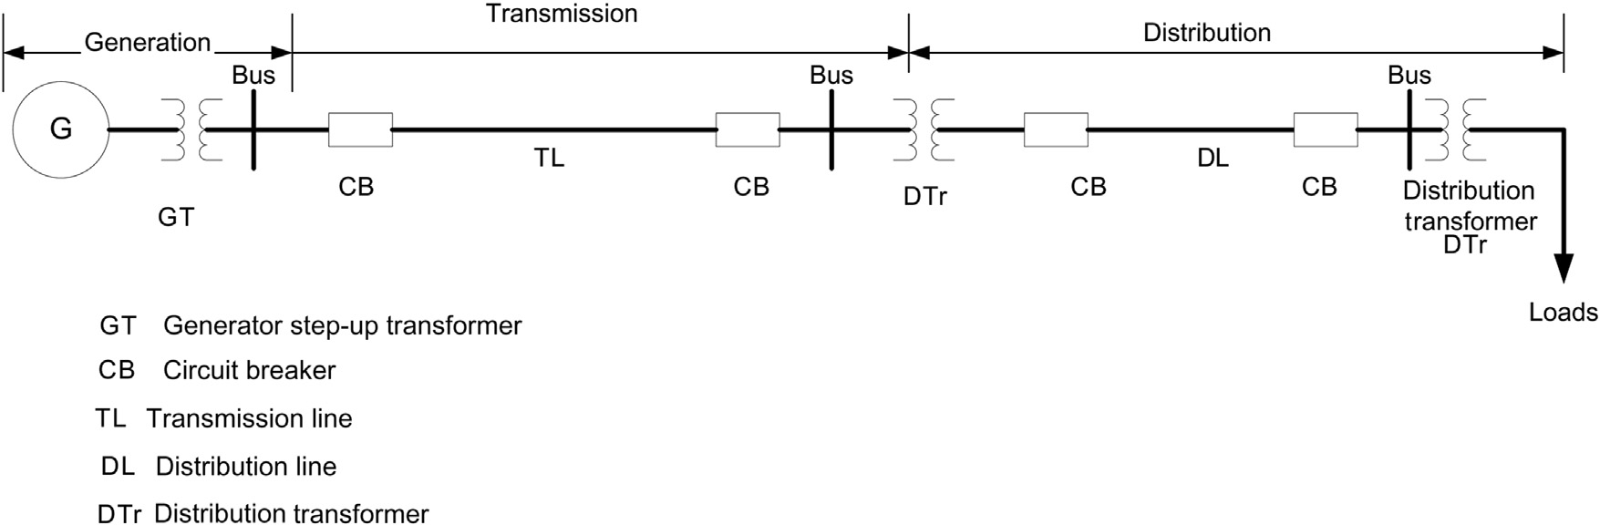
  1.3 TENSIONES DEL SISTEMA
Los voltajes difieren de un país a otro, sin embargo, una clasificación general es:
Los niveles de voltaje de generación oscilan entre 12 y 33 kV.
Los niveles de voltaje de transmisión oscilan entre 110 y 800 kV.
Los niveles de tensión de distribución oscilan entre 4 y 35 kV.
  1.4 COMPONENTES DEL SISTEMA DE POTENCIA
Un sistema de energía se compone de varios componentes. Estos son:
Generadores que generan energía eléctrica.
Transformadores que cambian los niveles de voltaje según los requisitos del sistema.
Interruptores que abren y cierran los circuitos de potencia en condiciones normales y anormales.
Reactores y condensadores de derivación que se utilizan para la compensación de la potencia reactiva del sistema en líneas de transmisión.
Los descargadores de sobretensión se utilizan para proteger el sistema primario de sobretensiones.
Los relés de protección se utilizan para detectar cualquier falla en el sistema y para disparar los interruptores para aislar la parte defectuosa en el sistema de energía para mantener otras partes del sistema en buen estado y funcionando en condiciones normales.
Las subestaciones son nodos de varias líneas de transmisión o líneas de distribución con transformadores de potencia.
Las barras son conductores pesados que recolectan energía y la distribuyen a los diferentes componentes del sistema.
Todos estos se muestran en el sistema de energía simplificado que se muestra en Figura 1.1.
FIGURA 1.1 Sistema de energía simple.
Notes:
1.3 TENSIONES DEL SISTEMA
Los voltajes difieren de un país a otro, sin embargo, una clasificación general es:
Los niveles de voltaje de generación oscilan entre 12 y 33 kV.
Los niveles de voltaje de transmisión oscilan entre 110 y 800 kV.
Los niveles de tensión de distribución oscilan entre 4 y 35 kV.
1.4 COMPONENTES DEL SISTEMA DE POTENCIA
Un sistema de energía se compone de varios componentes. Estos son:
Generadores que generan energía eléctrica.
Transformadores que cambian los niveles de voltaje según los requisitos del sistema.
Interruptores que abren y cierran los circuitos de potencia en condiciones normales y anormales.
Reactores y condensadores de derivación que se utilizan para la compensación de la potencia reactiva del sistema en líneas de transmisión.
Los descargadores de sobretensión se utilizan para proteger el sistema primario de sobretensiones.
Los relés de protección se utilizan para detectar cualquier falla en el sistema y para disparar los interruptores para aislar la parte defectuosa en el sistema de energía para mantener otras partes del sistema en buen estado y funcionando en condiciones normales.
Las subestaciones son nodos de varias líneas de transmisión o líneas de distribución con transformadores de potencia.
Las barras son conductores pesados que recolectan energía y la distribuyen a los diferentes componentes del sistema.
Todos estos se muestran en el sistema de energía simplificado que se muestra en Figura 1.1.

Slide 4
  1.5 NÚMEROS Y FUNCIONES DE DISPOSITIVOS IEEE PARA APARATOS DE CONMUTACIÓN
Los dispositivos de los equipos de conmutación se denominan con números, de acuerdo con las funciones que realizan. Estos números se basan en un sistema que ha sido adoptado como estándar para aparamenta automática por el Instituto de Ingenieros Eléctricos y Electrónicos (IEEE). Este sistema se utiliza en diagramas de conexión, en libros de instrucciones y en especificaciones. Los números estándar que se refieren a las funciones del dispositivo en los componentes del tablero son los siguientes.
21 Relé de distancia
32 Relé de potencia direccional
25 Sincronización o comprobación de sincronismo
27 Relé de bajo voltaje
37 Relé de baja corriente o baja potencia
40 Relé de campo
41 Disyuntor de campo
42 Disyuntor de funcionamiento
46 Relé de corriente de fase inversa o de equilibrio de fase
47Relé de tensión de secuencia de fase
Relé térmico de máquina o transformador
Relé de sobrecorriente instantánea o tasa de aumento
Relé de sobrecorriente de tiempo de CA
52 Interruptores automáticos de CA
55 Relé de factor de potencia
59 Relé de sobretensin
63 Relé de presión, nivel o caudal de líquido o gas
65 Equipo de gobierno que controla la apertura de la compuerta o válvula de un motor primario
67 Relé de sobrecorriente direccional de CA
72 Disyuntores de CC
76 Relé de sobrecorriente de CC
79 Relé de reenganche automático de CA
81 Relé de frecuencia
85 Relé receptor de cable piloto o portador
86 Relé de bloqueo
87 Relé diferencial
89 Interruptor de línea
94 Relé de disparo
Hay símbolos para equipos de conmutación y dispositivos de protección como se muestra en Figura 1.2.
Notes:
1.5 NÚMEROS Y FUNCIONES DE DISPOSITIVOS IEEE PARA APARATOS DE CONMUTACIÓN
Los dispositivos de los equipos de conmutación se denominan con números, de acuerdo con las funciones que realizan. Estos números se basan en un sistema que ha sido adoptado como estándar para aparamenta automática por el Instituto de Ingenieros Eléctricos y Electrónicos (IEEE). Este sistema se utiliza en diagramas de conexión, en libros de instrucciones y en especificaciones. Los números estándar que se refieren a las funciones del dispositivo en los componentes del tablero son los siguientes.

Slide 5
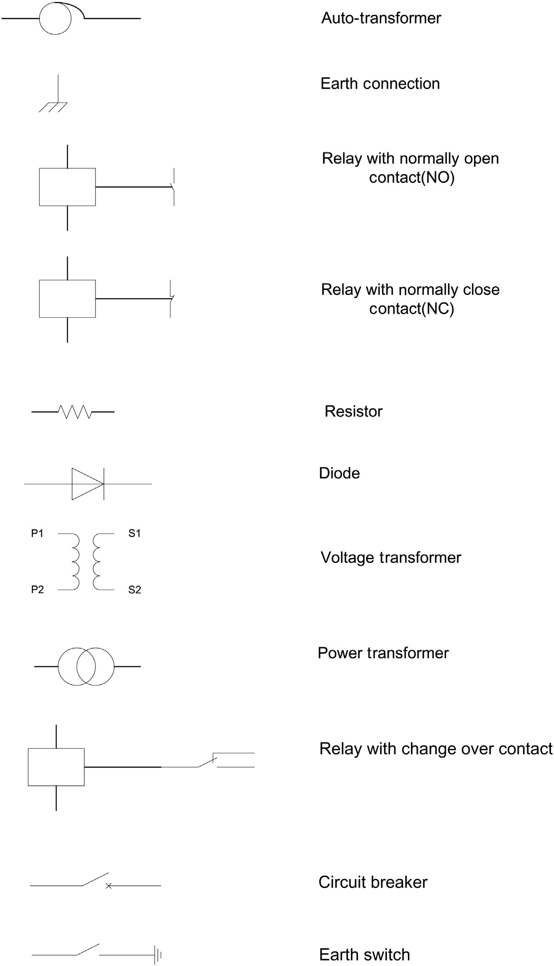
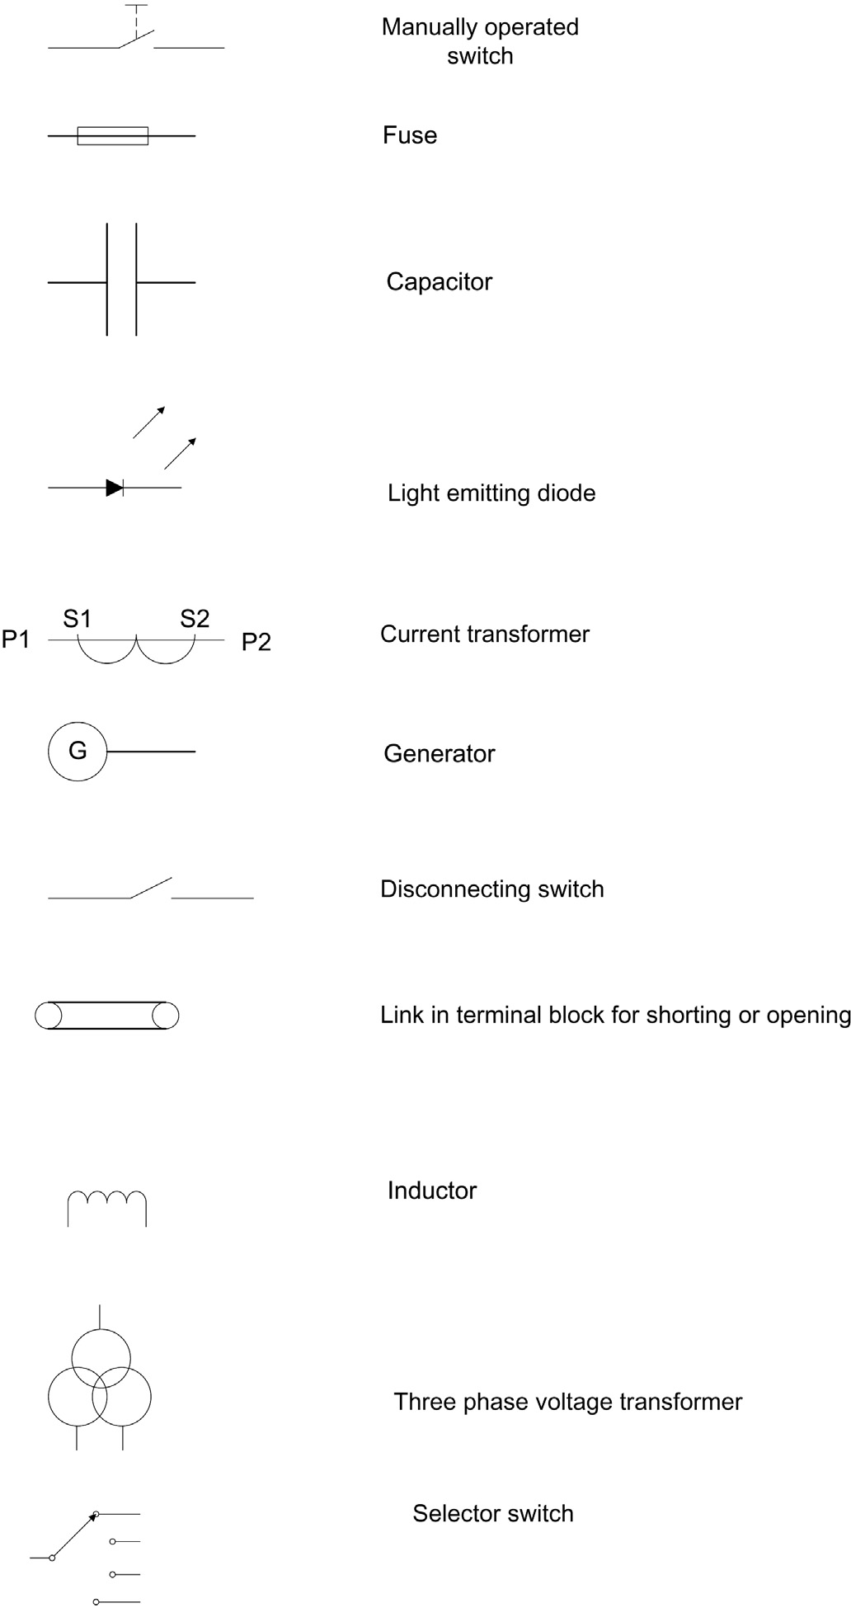
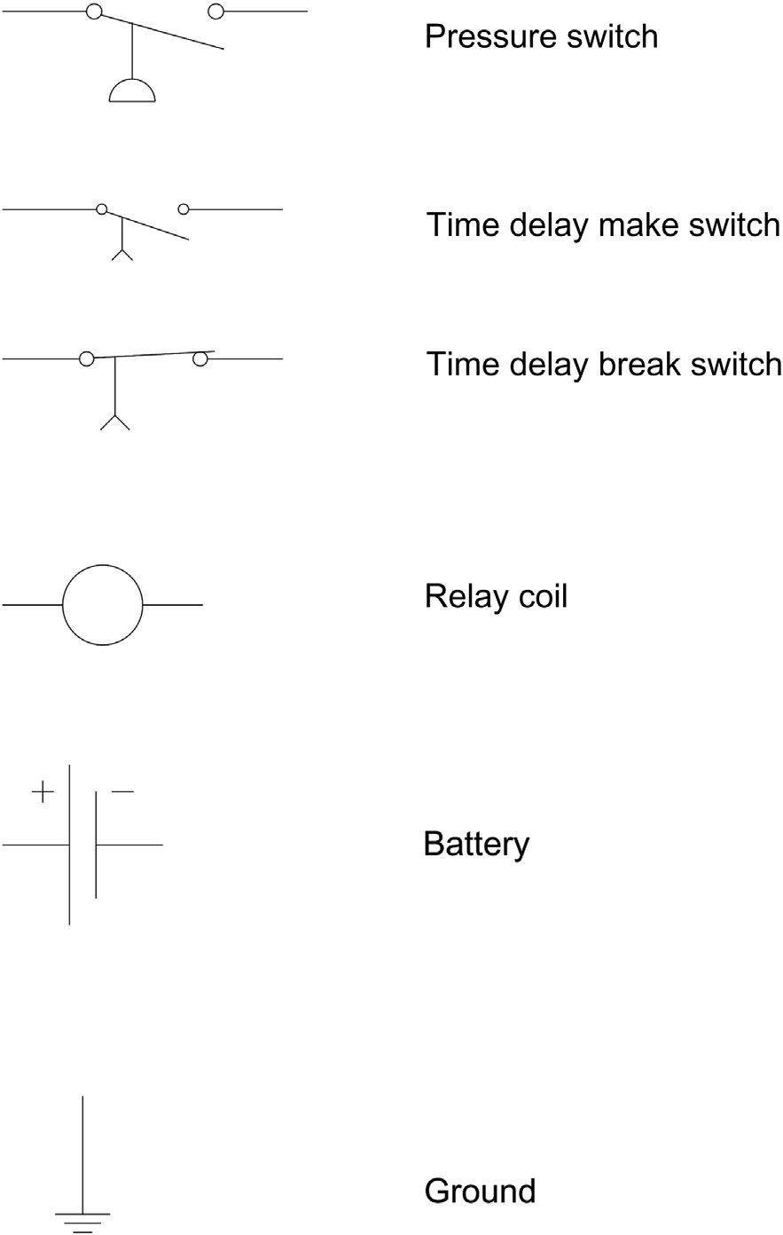
FIGURA 1.2 Símbolos para aparamenta y dispositivos de protección.

